Slide 1
Two Pointers &
Sliding Window
32
Mengubah O(n²) menjadi O(n) pada soal subarray
Prasyarat DP · Day 32–35

Slide 2
00
Sebelum Mulai
Materi ini tentang apa, dan kapan ia dipakai

Slide 3
Materi Ini Tentang Apa
Two pointers mengganti dua loop bersarang dengan dua penunjuk yang bergerak maju bersama, sehingga kompleksitasnya turun dari kuadrat menjadi linear.
Dua penunjuk, keduanya hanya maju
Penunjuk kiri dan kanan bergerak ke arah yang sama dan tidak pernah mundur. Karena masing-masing bergerak paling banyak n kali, totalnya O(n) meski ada loop di dalam loop.
Sliding window adalah bentuk khususnya
Bila yang dicari adalah rentang berurutan yang memenuhi syarat, jaraknya antara kedua penunjuk itulah jendelanya. Jendela melebar dari kanan dan menyempit dari kiri.
Syaratnya: kondisinya harus monoton
Bila jendela terlalu besar melanggar syarat, memperbesarnya lagi tidak akan menolong. Sifat inilah yang membuat penunjuk kiri boleh maju tanpa perlu mundur.
Sering perlu data terurut
Pada varian dua penunjuk berlawanan arah, arraynya harus diurutkan lebih dulu. Pada sliding window biasanya tidak perlu.

Slide 4
Kapan Dipakai, Kapan Tidak
Kenali dari kata "berurutan" atau "berturut-turut" pada soal, digabung dengan sebuah syarat yang bisa dilanggar.
PAKAI KETIKA
JANGAN PAKAI KETIKA
v
Mencari subarray terpanjang atau terpendek yang memenuhi suatu syarat
x
Syaratnya tidak monoton — melebarkan jendela kadang memperbaiki, kadang merusak
v
Mencari pasangan dengan jumlah tertentu pada array terurut
x
Elemen yang dipilih boleh melompat (subsequence, bukan subarray)
v
Menghitung banyaknya subarray yang memenuhi syarat monoton
x
Setiap posisi butuh keputusan yang bergantung pada banyak kemungkinan sebelumnya — itu wilayah DP
v
Menggabungkan dua array terurut atau mencari irisannya
Uji cepat: bila jendela [l, r] melanggar syarat, apakah [l, r+1] pasti juga melanggar? Bila ya, two pointers berlaku.

Slide 5
Posisi Materi Ini
Materi ini tidak berdiri sendiri. Di kiri adalah yang sebaiknya sudah kamu kuasai, di kanan adalah yang terbuka setelah materi ini selesai.
PRASYARAT
SETELAH INI
Prefix sum
Kadane
MATERI INI
Two Pointers &
Sliding Window
Analisis kompleksitas
Monotonic deque
Menurunkan O(n²) menjadi O(n) dengan penunjuk yang hanya bergerak maju.
Binary search on answer
Banyak soal yang tampak seperti DP sebenarnya selesai dengan two pointers. Selalu periksa kemonotonan lebih dulu — solusinya jauh lebih pendek.

Slide 6
Agenda
01 Masalah yang Diselesaikan
05 Two Pointers pada Dua Array
02 Kerangka Sliding Window
06 Kadane — DP Pertama Kamu
03 Simulasi Window Bergerak
07 Contoh Soal & Pembahasan
04 Window Ukuran Tetap
08 Kaitannya dengan DP

Slide 7
01
Masalah yang Diselesaikan
Soal subarray dengan syarat monoton

Slide 8
Kenapa Bisa O(n)
Kuncinya: kedua penunjuk hanya bergerak MAJU, tidak pernah mundur.
Cara polos
Coba seluruh pasangan (l, r), lalu hitung jumlahnya. Ada n² pasangan, jadi O(n²) atau bahkan O(n³).
Pengamatan kunci
Bila window [l, r] sudah terlalu besar, memperbesar r tidak akan menolong. Satu-satunya jalan adalah menggeser l ke kanan.
Kenapa totalnya O(n)
Penunjuk r bergerak n langkah. Penunjuk l juga bergerak paling banyak n langkah selama seluruh proses. Total 2n langkah, bukan n².
Syaratnya
Sifat window harus monoton: memperbesar window membuat suatu besaran naik terus, atau turun terus. Untuk jumlah dengan angka positif, syarat ini terpenuhi.
Kapan gagal
Bila array boleh berisi angka negatif, memperbesar window belum tentu menaikkan jumlah. Sliding window tidak berlaku — pakai prefix sum dengan map.

Slide 9
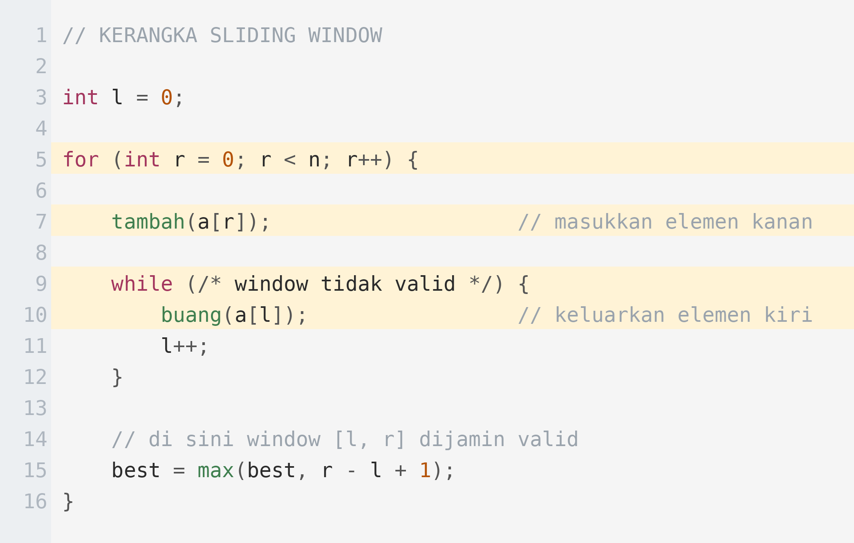
Kerangka Sliding Window
Hafalkan bentuk ini. Hampir semua soal window memakai kerangka yang sama.

Slide 10
02
Simulasi Window Bergerak
Cari subarray terpendek dengan jumlah minimal 11

Slide 11
Langkah 1 — Window Membesar
Penunjuk kanan maju terus selama jumlahnya masih kurang dari target.
1 / 3
1
2
3
4
5
6
7
8
a
i=0
i=1
i=2
i=3
i=4
i=5
i=6
i=7
l = 0, r = 3 jumlah = 1 + 2 + 3 + 4 = 10 < 11
Belum mencapai target, jadi r terus maju. Penunjuk kiri belum bergerak sama sekali.

Slide 12
Langkah 2 — Target Tercapai, Kiri Menyusul
Begitu jumlahnya cukup, penunjuk kiri digeser untuk mempersingkat window.
2 / 3
1
2
3
4
5
6
7
8
a
i=0
i=1
i=2
i=3
i=4
i=5
i=6
i=7
jumlah = 15 >= 11 -> catat panjang 5, lalu buang a[0], l = 1
Setiap kali window masih valid setelah dipersingkat, panjangnya dicatat lagi. Inilah cara mencari yang terpendek.

Slide 13
Langkah 3 — Window Terpendek Ditemukan
Proses berlanjut sampai penunjuk kanan mencapai ujung array.
3 / 3
1
2
3
4
5
6
7
8
a
i=0
i=1
i=2
i=3
i=4
i=5
i=6
i=7
l = 6, r = 7 jumlah = 7 + 8 = 15 >= 11 panjang = 2
Jawaban 2. Perhatikan: selama seluruh proses, l bergerak dari 0 ke 6 dan r dari 0 ke 7. Totalnya hanya 15 langkah, bukan 64.

Slide 14
03
Varian Penting
Tiga bentuk yang paling sering muncul

Slide 15
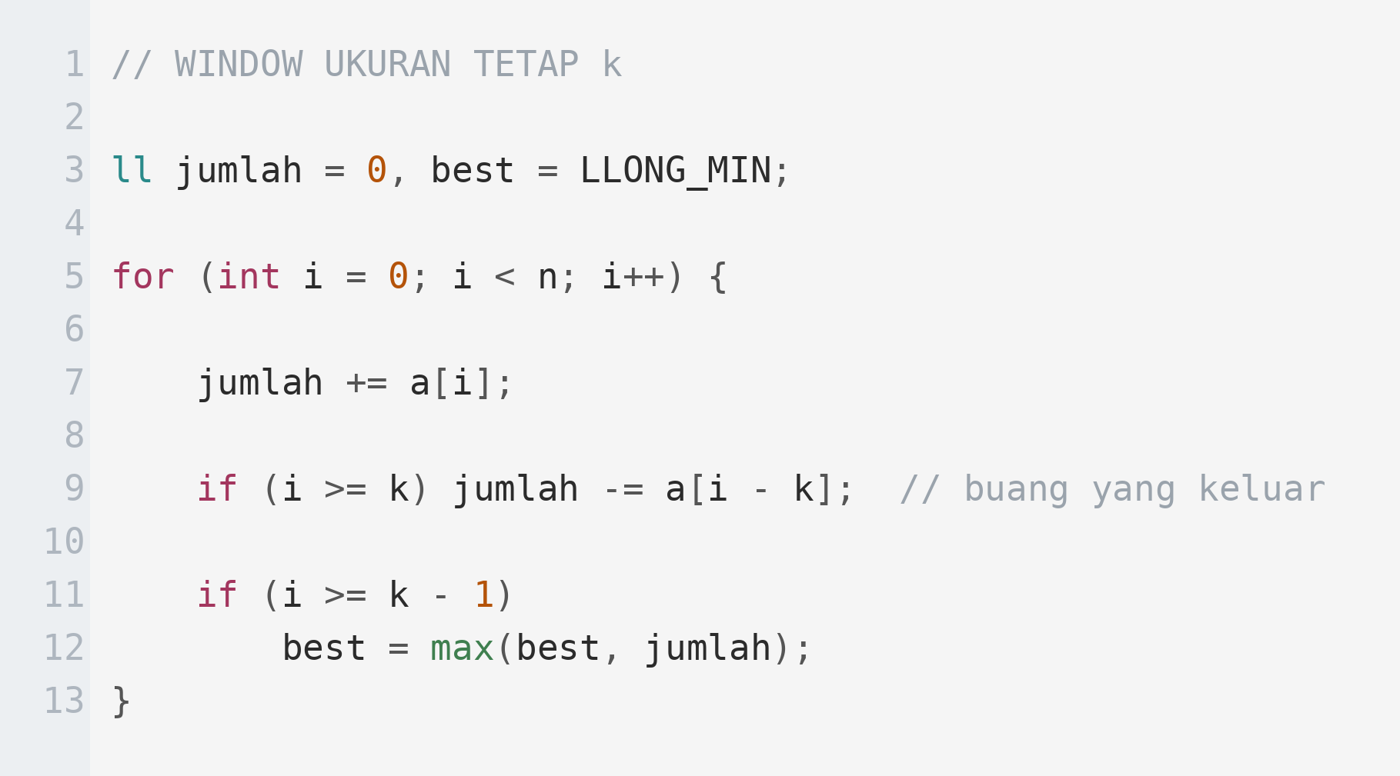
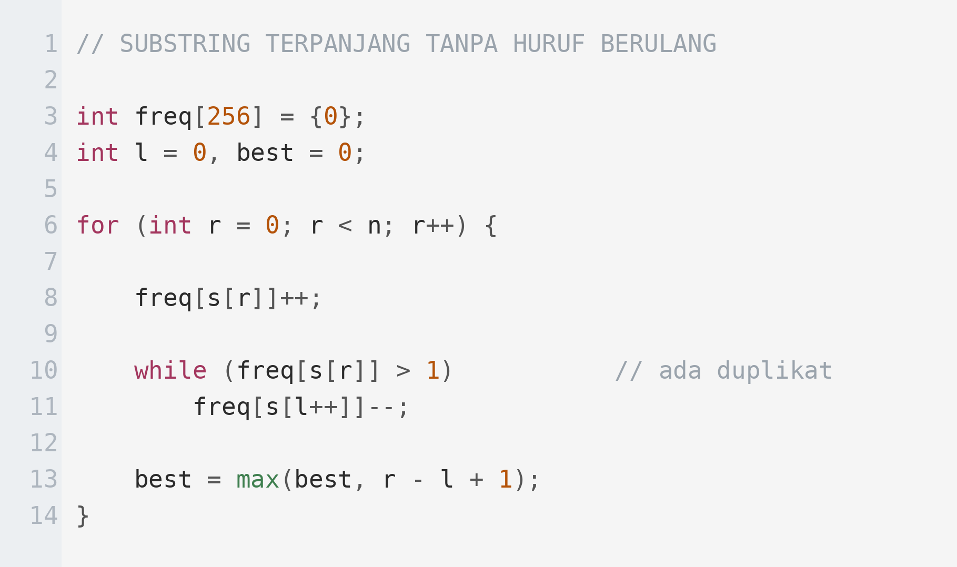
Window Tetap dan Window Variabel
Window ukuran tetap lebih sederhana: tidak perlu loop while.
Ukuran tetap k
Ukuran variabel dengan syarat

Slide 16
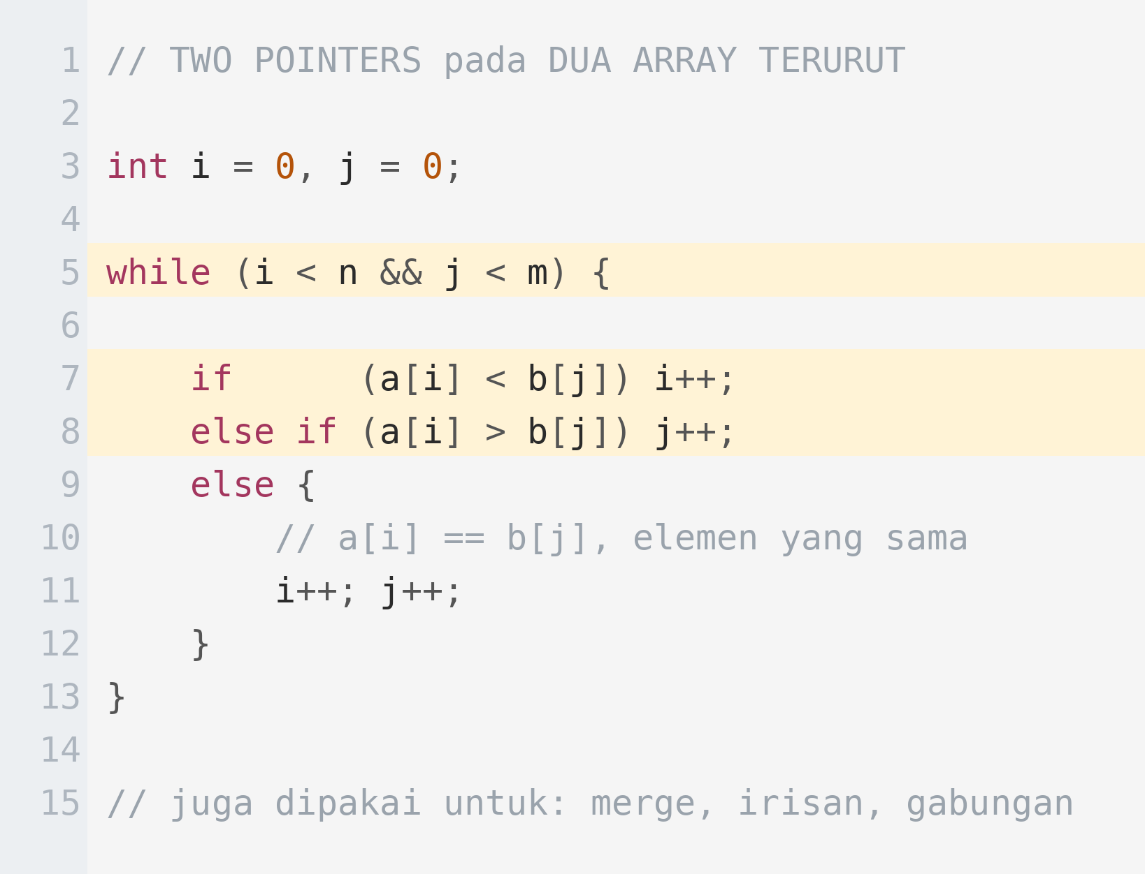
Two Pointers pada Dua Array
Varian lain: dua penunjuk pada dua array berbeda, keduanya maju.

Slide 17
04
Kadane
Maximum subarray — dan ini sebenarnya sudah DP

Slide 18
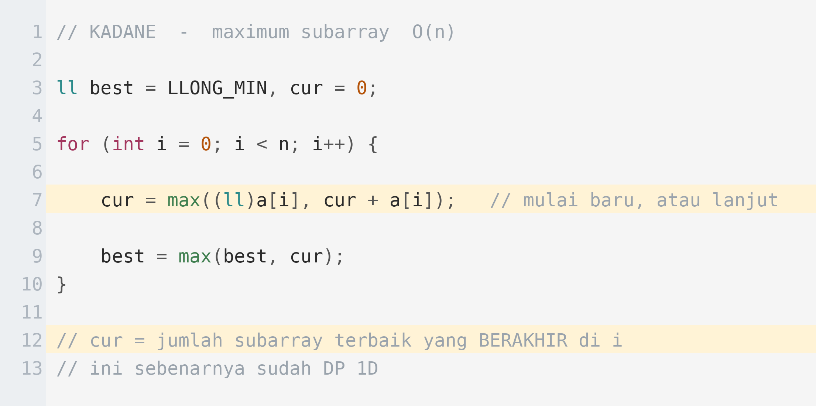
Algoritma Kadane
Empat baris, O(n). Perhatikan definisi variabel cur — ini definisi state DP.

Slide 19
Simulasi Kadane
a = [−2, 1, −3, 4, −1, 2, 1, −5]. Nilai cur di setiap posisi.
-2
1
-2
4
3
5
6
1
cur
i=0
i=1
i=2
i=3
i=4
i=5
i=6
i=7
cur[6] = max(a[6], cur[5] + a[6]) = max(1, 5 + 1) = 6
cur adalah jumlah subarray terbaik yang BERAKHIR di posisi itu. Jawabannya adalah nilai terbesar di seluruh baris ini, yaitu 6.

Slide 20
Kadane sebagai DP
Inilah jembatan langsung menuju Day 141.
State
cur[i] = jumlah subarray terbesar yang BERAKHIR tepat di indeks i. Perhatikan kata "berakhir" — sama seperti pada LIS di Day 148.
Transisi
cur[i] = max(a[i], cur[i−1] + a[i]). Dua pilihan: mulai subarray baru di i, atau melanjutkan subarray sebelumnya.
Base case
cur[0] = a[0]. Subarray yang berakhir di elemen pertama hanya bisa berisi elemen itu sendiri.
Jawaban
Nilai terbesar di seluruh cur, bukan cur[n−1]. Sama seperti LIS.
Kesimpulannya
Kadane adalah DP 1D dengan optimasi memori O(1). Bila kamu memahami Kadane, kamu sudah memahami inti DP tanpa menyadarinya.

Slide 21
05
Contoh Soal
Subarray terpendek dengan jumlah minimal target

Slide 22
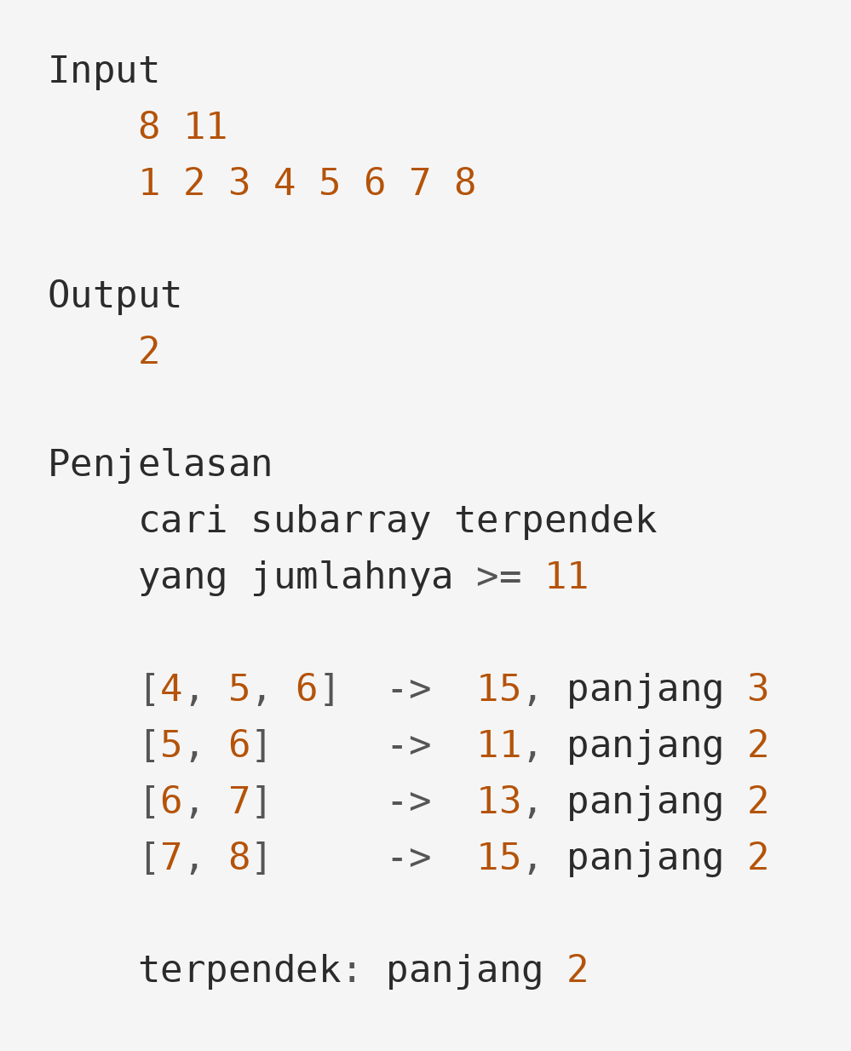
Contoh Soal — Minimum Size Subarray Sum
SOAL
Subarray Terpendek dengan Jumlah Minimal
Diberikan array berisi n bilangan bulat positif dan sebuah nilai target. Cari panjang subarray kontinu TERPENDEK yang jumlahnya lebih besar atau sama dengan target.
Bila tidak ada, cetak 0.
1 ≤ n ≤ 100.000
1 ≤ a[i] ≤ 10^4
Seluruh elemen positif

Slide 23
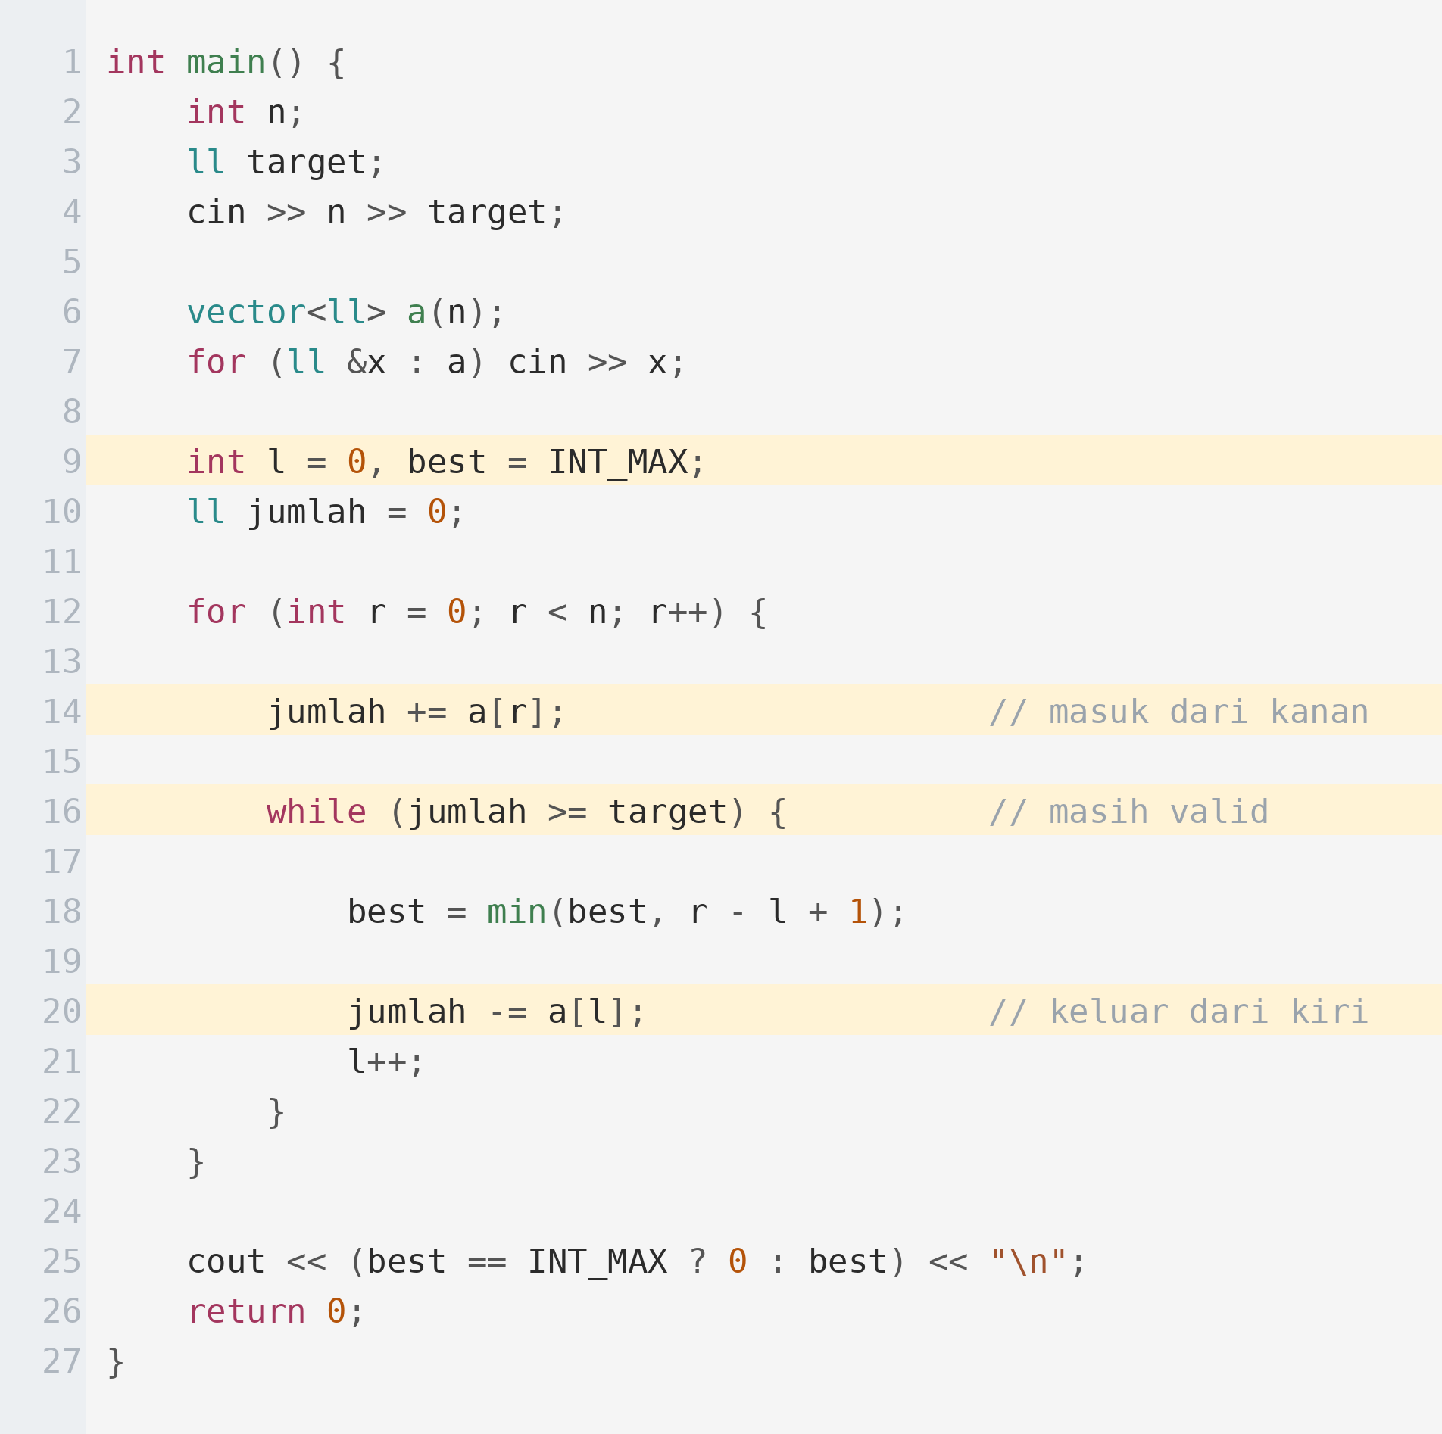
Pembahasan
Kompleksitas O(n): setiap penunjuk bergerak paling banyak n langkah.
1
Penunjuk kiri dimulai dari 0 dan hanya bergerak maju selama seluruh proses.
2
Elemen kanan selalu dimasukkan lebih dulu, tanpa syarat apa pun.
3
Loop while menggeser kiri selama window MASIH valid, sambil mencatat panjangnya setiap kali.
4
Perhatikan urutannya: catat panjang dulu, baru buang elemen kiri. Terbalik akan melewatkan jawaban terbaik.
5
Syarat elemen positif penting. Bila boleh negatif, jumlah tidak lagi monoton dan teknik ini gagal.

Slide 24
Kaitannya dengan DP
Bagaimana materi ini dipakai kembali saat masuk ke Dynamic Programming.
Kadane adalah DP paling sederhana
Bila kamu memahaminya, konsep state dan transisi sudah kamu kuasai. Day 141 tinggal memberi nama pada apa yang sudah kamu lakukan.
Sliding window mempercepat transisi DP
Bila dp[i] membutuhkan minimum atau maksimum dari jendela geser, monotonic deque menurunkan transisinya dari O(k) menjadi O(1). Ini dipakai di optimasi DP lanjut.
Kapan window, kapan DP
Window dipakai bila syaratnya monoton dan jawabannya berupa subarray kontinu. DP dipakai bila pilihannya bercabang dan sub-masalah berulang.
Keduanya sering digabung
Banyak soal DP mempunyai transisi yang bisa dipercepat dengan two pointers, terutama bila batas transisinya juga bergerak monoton.

Slide 25
Latihan Mandiri
Kerjakan berurutan dari yang paling mudah. Untuk setiap soal, tulis dulu empat langkahnya di kertas sebelum mengetik.
CSES: Subarray Sums I dan II, Subarray Distinct Values, Maximum Subarray Sum
LeetCode: Minimum Size Subarray Sum, Longest Substring Without Repeating Characters, Maximum Subarray, Sliding Window Maximum
Implementasikan Kadane, lalu ubah agar juga mencetak indeks awal dan akhir subarray terbaiknya
Kerjakan soal window dengan array yang boleh berisi angka negatif, dan amati kenapa window gagal
Implementasikan sliding window maximum dengan deque monoton
Tulis definisi state Kadane dalam satu kalimat — persiapan langsung untuk Day 141

Slide 26
Ringkasan
Empat hal yang harus melekat sebelum lanjut ke materi berikutnya.
Kedua penunjuk hanya maju
Itulah alasan totalnya O(n), bukan O(n²).
Syaratnya monoton
Memperbesar window harus menaikkan atau menurunkan besaran secara konsisten. Angka negatif merusak syarat ini.
Kadane sudah DP
State, transisi, dan base case-nya jelas. Ini pengantar paling alami menuju Day 141.
Berikutnya
Binary search, termasuk binary search on answer yang sering dipadukan dengan DP.

